Slide 1
Wettlauf der Sicherungsgeber – die Grundschuld

Slide 2
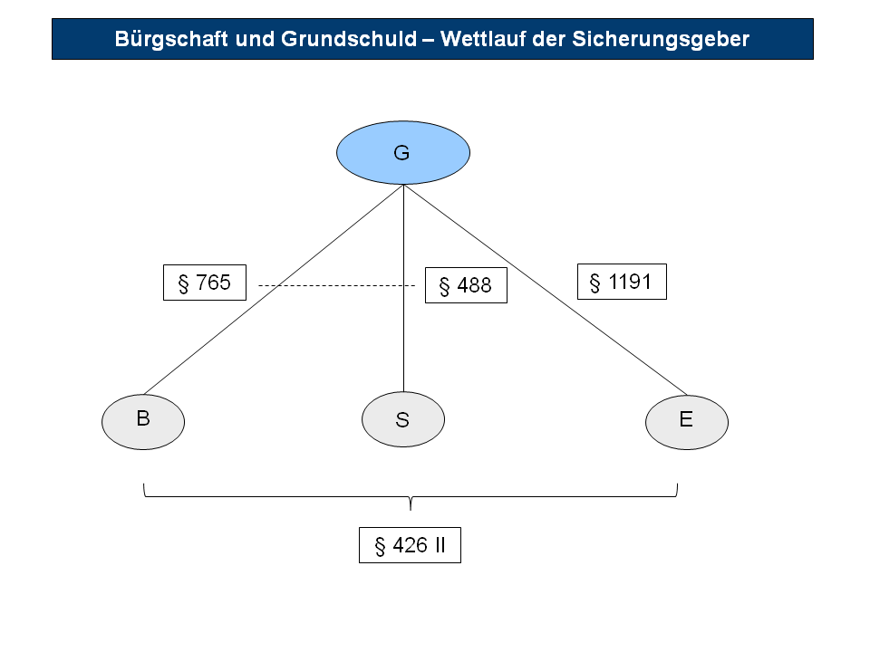
Wettlauf der Sicherungsgeber

Slide 3
Wettlauf
Befriedigt der Bürge den Gläubiger, müsste er nach § 774 Abs. 1 S.1 BGB zwar die Forderung des Gläubigers gegen den Hauptschuldner erwerben; doch ginge die Grundschuld nicht auf ihn über, da § 401 BGB nur akzessorische Sicherungsrechte erfasst, die Grundschuld aber nicht akzessorisch ist.
Zahlt umgekehrt der Eigentümer auf die Grundschuld, so würde er die Rechte aus der Bürgschaft nicht erwerben; die Bürgschaft als akzessorisches Recht verbliebe nämlich bei der Hauptforderung, und die Forderung würde - anders als bei der Hypothek - nicht auf den Eigentümer übergehen, weil § 1143 Abs. 1 BGB wegen § 1192 Abs. 1 BGB nicht anwendbar ist. Damit würde stets derjenige Sicherungsgeber letztlich für den Schuldner einstehen müssen, den der Gläubiger willkürlich zuerst in Anspruch nimmt, während der zweite Sicherungsgeber nicht zu leisten brauchte.

Slide 4
Wettlauf
Der Bürge soll daher vom Gläubiger Zug um Zug gegen Befriedigung der Forderung die Abtretung der für die Forderung bestellten nicht akzessorischen Sicherheiten verlangen können (analog § 401 BGB). Er stünde dann so, wie wenn der Eigentümer eine Hypothek bestellt hätte und § 401 BGB unmittelbar anwendbar wäre. Befriedigt umgekehrt der Eigentümer den Gläubiger, so hat er aus dem Sicherungsvertrag einen Anspruch gegen den Gläubiger auf Abtretung der (gesicherten) Hauptforderung. Mit der Abtretung gehen die Rechte aus der Bürgschaft nach § 401 BGB auf den Eigentümer über. Auch insoweit ergibt sich also dieselbe Lage wie bei der Kollision von Bürgschaft und Hypothek.
Nach der Rechtsprechung wird der allgemeine Rechtsgedanke angewendet, dass mehrere auf gleicher Stufe stehende Sicherungsgeber ohne eine zwischen ihnen getroffene Vereinbarung untereinander entsprechend den Gesamtschuldregeln (§ 426 Abs. 1 BGB) zum Ausgleich verpflichtet sind. Nur eine anteilige Verpflichtung analog § 426 Abs. 1 BGB entspreche der Billigkeit (§ 242 BGB). Bejaht man diesen Rechtsgedanken, so muss er auch im Verhältnis Bürgschaft – Grundschuld gelten.

Slide 5
Fall
Die A-GmbH erhielt von der Kreditbank K ein Darlehen in Höhe von 200.000 €, für das sich B verbürgt und für das G zur Sicherheit eine Grundschuld bestellt hat. Zu einer Rückzahlung der Darlehenssumme durch die A-GmbH kommt es nicht. Um die Zwangsvollstreckung in sein Grundstück zu vermeiden, zahlt G der K die 200.000 €.
Hat G Ansprüche gegen B?

Slide 6
Fall – Lösung (1)
Ansprüche G gegen B
Anspruch gem. § 488 Abs. 1 S. 2
G könnte durch die Zahlung der 200.000 € an K die Forderung aus dem Darlehensvertrag zwischen der A-GmbH und K erworben haben
Der Eigentümer des mit der Grundschuld belasteten Grundstücks zahlt auf die Grundschuld ➔ Forderung bleibt mangels Akzessorietät zwischen Forderung und Grundschuld bestehen
Wegen fehlender Anwendbarkeit des § 1143 Abs. 1 geht jedoch gem. § 1192 Abs. 1 die Forderung nicht automatisch auf Zahlenden über
G hat Forderung nicht erworben und keinen Anspruch gem. § 488 Abs. 1 S. 2

Slide 7
Fall – Lösung (2)
B. Ausgleichsanspruch
Befriedigt der Eigentümer den Gläubiger, geht die Bürgschaft nicht über, sie verbleibt bei der Hauptforderung, die wegen § 1143 Abs. 1 nicht auf den Eigentümer übergeht
Befriedigt der Bürge den Gläubiger, erlangt er zwar die Forderung gem. § 774 Abs. 1, nicht aber die Grundschuld (§ 401 gilt nur für akzessorische Sicherungsrechte) P: Gläubiger kann bestimmen, welcher Sicherungsgeber die vollständige Haftung für die Schuld übernehmen muss!

Slide 8
Fall – Lösung (3)
Willkürliche Inanspruchnahme ist unsachgemäß, daher:
Befriedigt Bürge, kann er vom Gläubiger die Abtretung der für die Forderung bestellten Sicherheit verlangen (§ 401 analog)
Befriedigt der Eigentümer den Gläubiger, hat er aus dem Sicherungsvertrag einen Anspruch auf Abtretung der Hauptforderung; mit der Abtretung gehen Sicherungsrechte mit über (§ 401 )
P: Bei Ausfall der gesicherten Forderung ist keine gesamtschuldnerische Haftung vorgesehen ➔ „Wettlauf der Sicherungsgeber“

Slide 9
Fall – Lösung (4)
I. 1. Ansicht
Privilegierung des Bürgen ➔ Bürge erwirbt Grundschuld in vollem Umfang; wenn Eigentümer zahlt, soll Bürgschaftsforderung aber erlöschen
Argument: § 776 S. 1 BGB und Bürge haftet mit gesamtem Vermögen; Haftung des Eigentümers sei auf Grundstück beschränkt
II. 2. Ansicht
Ausgleichsanspruch zwischen den Sicherungsgebern gem. §§ 774 Abs. 2, 426 analog
Bürgschaft und Grundschuld sind gleichrangige Sicherungsmittel

Slide 10
Fall – Lösung (5)
III. Stellungnahme
Contra 1. Ansicht: § 776 betrifft nur das Verhältnis Bürge/Gläubiger
Weite Haftung des Bürgen als typisches Risiko der Bürgschaft
Grundstück macht ebenfalls häufig Großteil des Vermögens aus
➔ 2. Ansicht folgen
G hat gegen B Anspruch auf Zahlung von 100.000 Euro gem. §§ 774 Abs. 2, 426 Abs. 1 BGB

